Slide 1
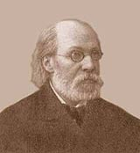
Николай Петрович Вагнер 1829-1907

